Slide 1
Экологический кризис
Prezentacii.com

Slide 2
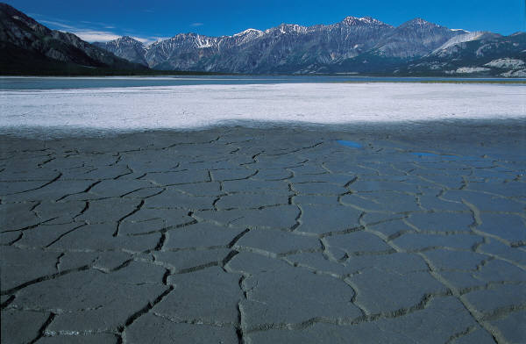
Деградация – общее ухудшение природной среды в результате необратимых изменений в структуре ее систем, что выражается в потере ими способности к самовоспроизведению.

Slide 3
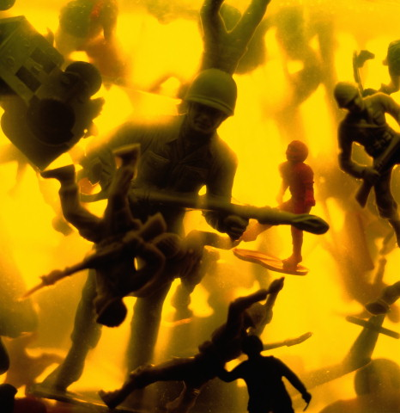
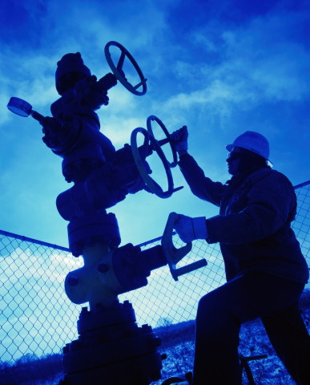
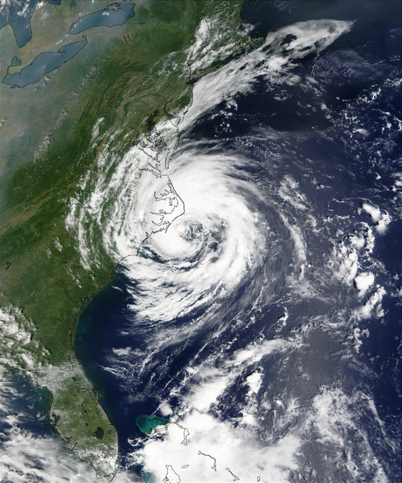
Крайняя степень деградации – разрушение среды
Войны
Аварии
Стихийные
бедствия

Slide 4
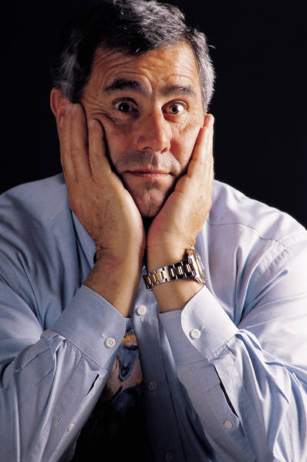
Человек должен измениться или погибнуть
Аурелио Печчеи
1968 год – «Римский клуб»
Глобальный экологический кризис – это состояние нарушения устойчивости биосферы, в результате которого происходят быстрые изменения характеристик окружающей среды.

Slide 6
предельные способности природы к самоочищению и саморегуляции
физическая ограниченность земельной территории в рамках планеты
безотходность производства в природе и отходность человеческого производства
познание и использование человеком законов развития природы в процессе использования природы и накопления опыта

Slide 7
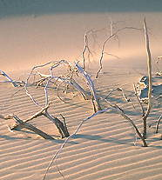
Экология в цифрах
площадь антропогенных пустынь достигает 8% суши
города и промышленные зоны занимают 2% суши
ежегодно в мире вырубается 7-20 млн га леса
тропические леса вырублены на 50%
леса умеренного пояса вырублены на 40%
более 50% сернистого газа имеет техногенное происхождение
почвы и растения городов содержат в 20-30 раз больше свинца, чем за их пределами
30% поверхности океана содержит нефтепродукты

Slide 8
Причины деградации и разрушения природной среды
Лауреат Нобелевской премии Д.Медоуз «Новые границы роста»
Формула «глобального развития»
J = Р × А × Т
J – нагрузка на окружающую среду
Р – население
А – благосостояние
Т - технология

Slide 9
Рост населения Земли
1830г. – 1 млрд
1930г. – 2 млрд
1960г. – 3 млрд
1975г. – 4 млрд
1999г. – 6 млрд
2007г. – 7млрд

Slide 10
20% территории России находится в критическом экологическом состоянии
70 млн человек дышат воздухом, насыщенным опасными для здоровья веществами
средняя продолжительность жизни в России 69,5 лет, что на 8-10 лет меньше, чем в 44 капиталистических странах
каждая четвертая женщина в России не может родить по генетическим обстоятельствам здорового ребенка

Slide 11
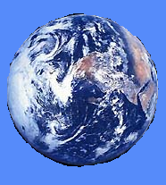
Увеличение среднедушевого потребления ресурсов
Развитые страны (15 % населения) потребляют:
50% продовольствия
53% энергии
33% удобрений
70% деловой древесины
Производят выбросов:
40% общего СО₂
50% хлорфторуглеродов
82% особо опасных отходов
США (4,8% населения Земли):
производят 21% товаров и услуг
используют 1/3 энергетических и минеральных ресурсов
приходится 1/3 мирового загрязнения

Slide 12
Педагогические следствия
необходимость развития, стимулирования у детей чувства тревожности за создавшуюся экологическую ситуацию
целесообразность воспитательной работы в области регулирования рождаемости, планирования семьи (но для России: «одна семья – два ребенка»)
воспитание умеренных, разумных потребностей, чувства бережливости в использовании природных ресурсов

Slide 13
Prezentacii.com
Лучшее в жизни нематериальное
«Миллионы транзисторов не заменят куска хлеба голодному, миллиард телевизоров не спасет от жажды, триллион автомашин не даст глотка воздуха задыхающемуся. Умереть под горой технических побрякушек – удел лишь жадных глупцов».
Н.Ф.Реймерс
«Чем большим количеством вещей мы владеем, тем больше попадаем под их власть».
Т.Миллер

